Slide 1
Mysql 설치 및 데이터베이스 구축 방법
2016038029 차유근

Slide 2
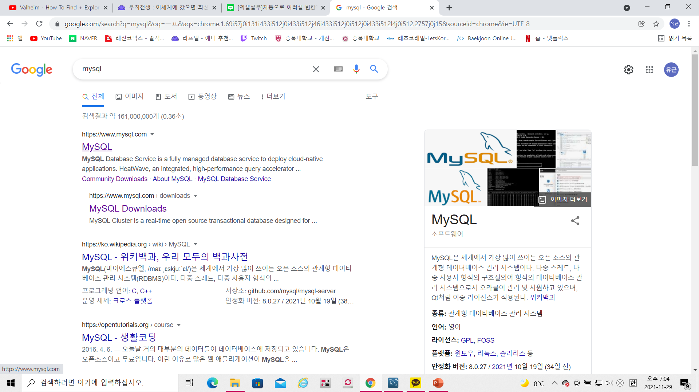
Mysql 사이트에 접속

Slide 3
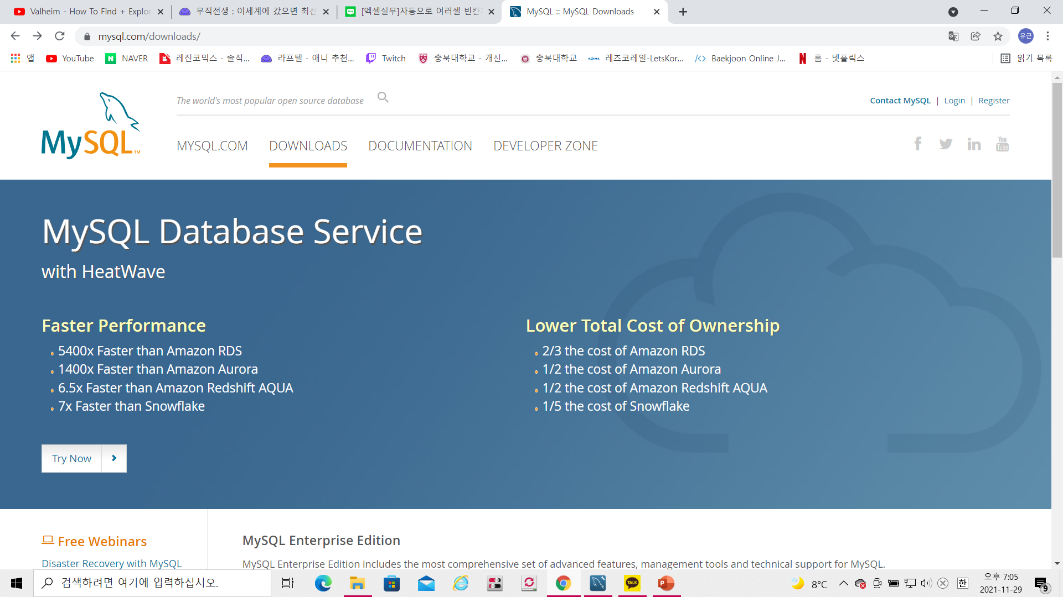
Downloads 클릭

Slide 4
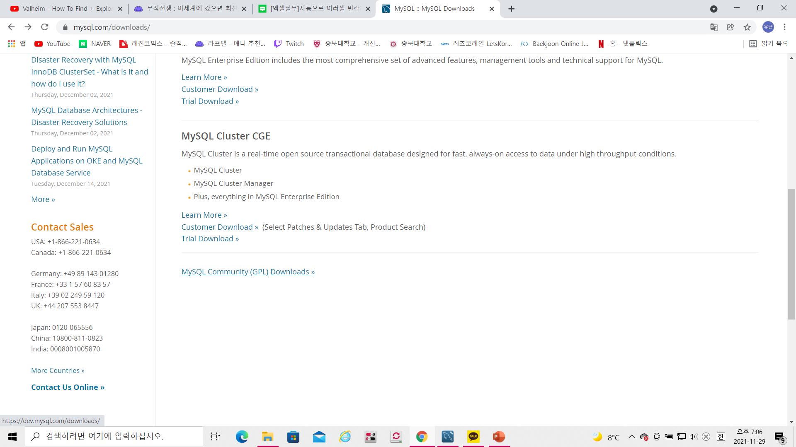
Mysql Community(GPL) Downloads 클릭

Slide 5
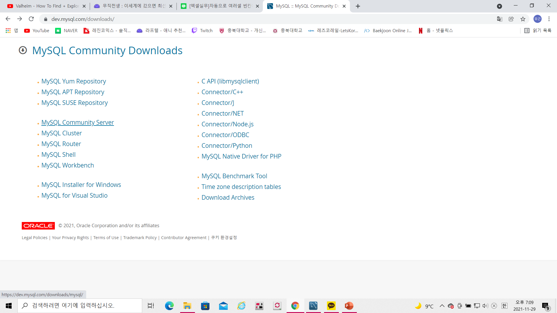
Mysql Community Server 클릭

Slide 6
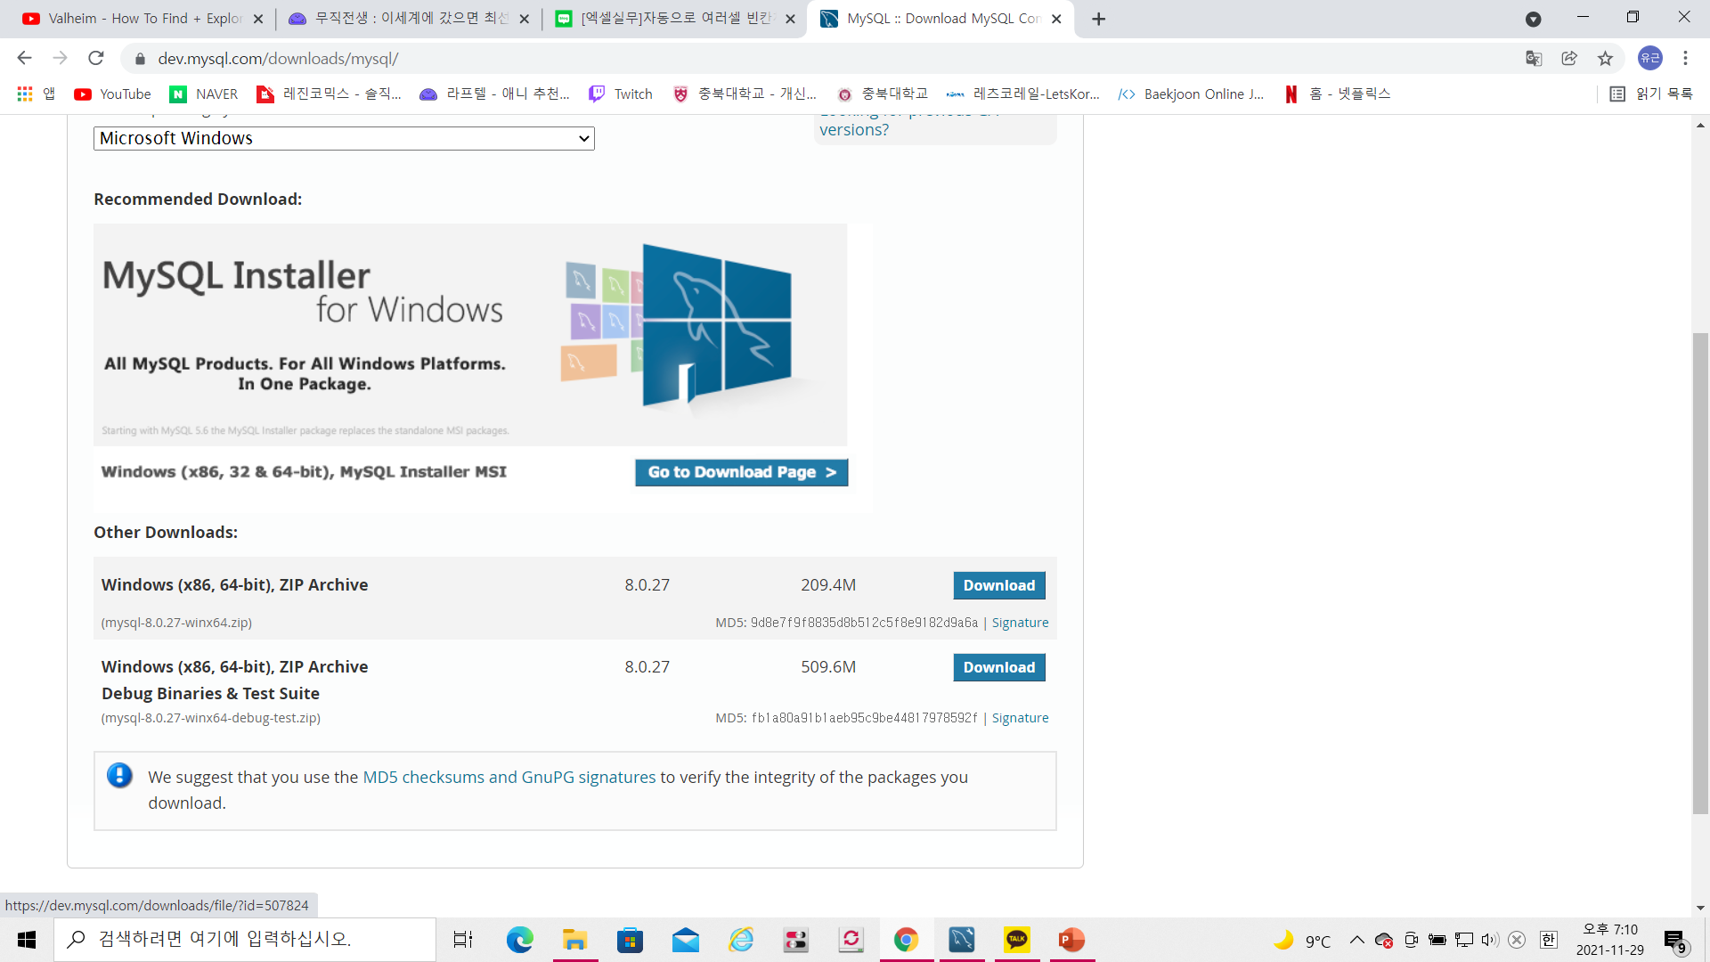
윗쪽에 있는 항목 다운로드

Slide 7
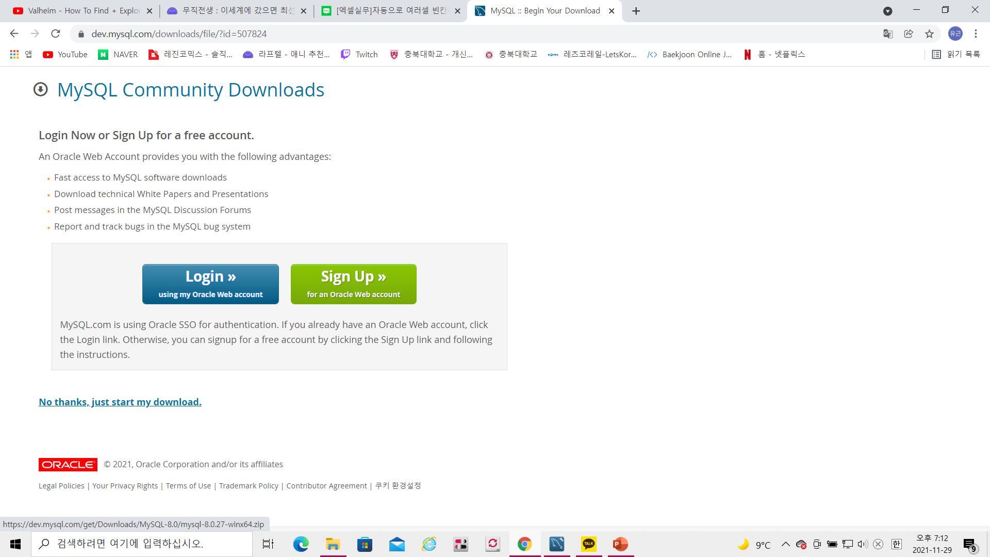
Oracle 계정이 있어야 한다고 하지만 밑에 No thanks, just start my download 버튼을 누르시면 계정 없이 다운받으실 수 있어요.

Slide 8
그 이후
개발자 모드(맨 위에 있는 항목)을 체크하시고 계속 Next누르시면 됩니다.
마지막에 로컬 계정을 만들어야 사용할 수 있는데 비밀번호 설정하시고 분실하지 않도록 주의하셔야 합니다.
만약 5슬라이드 부분에서 서버로 들어가서 작동이 안 되면 밑에 Mysql Installer for windows로 들어가셔서 다운받으시면 될 겁니다.

Slide 9
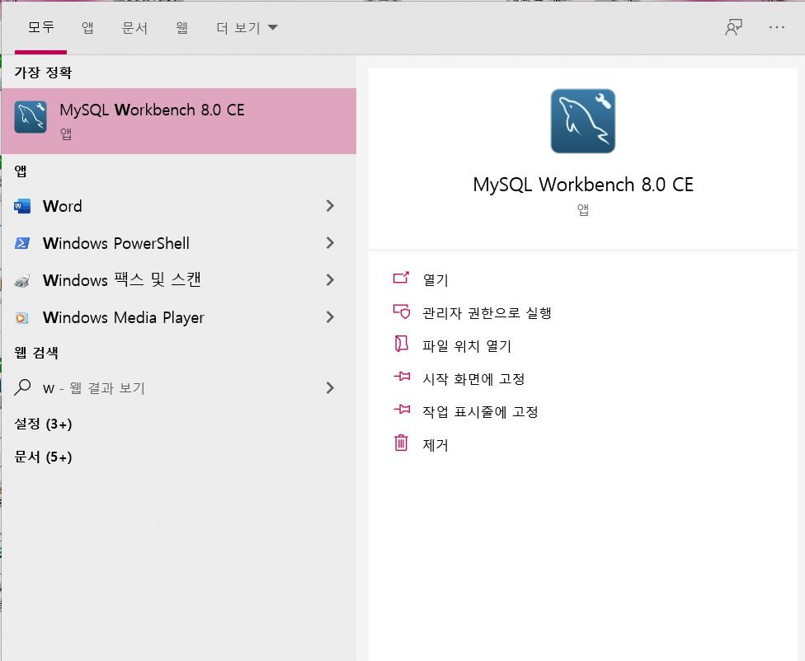
개발자 모드로 설치하셨다면 workbench가 무조건 설치 될 거에요. Workbench를 실행하시고,

Slide 10
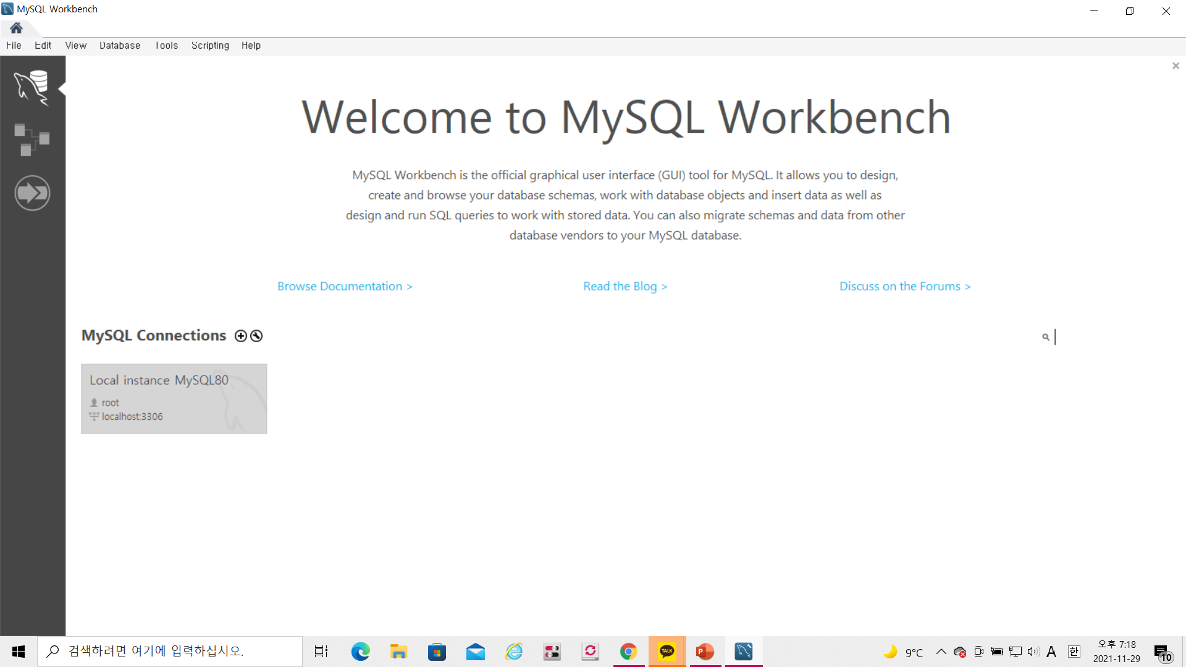
설치할 때 만들어놓았던 계정으로 접속

Slide 11
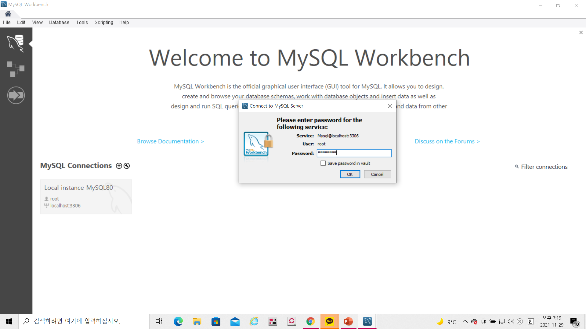
설치할 때 설정하셨던 비밀번호로 접속

Slide 12
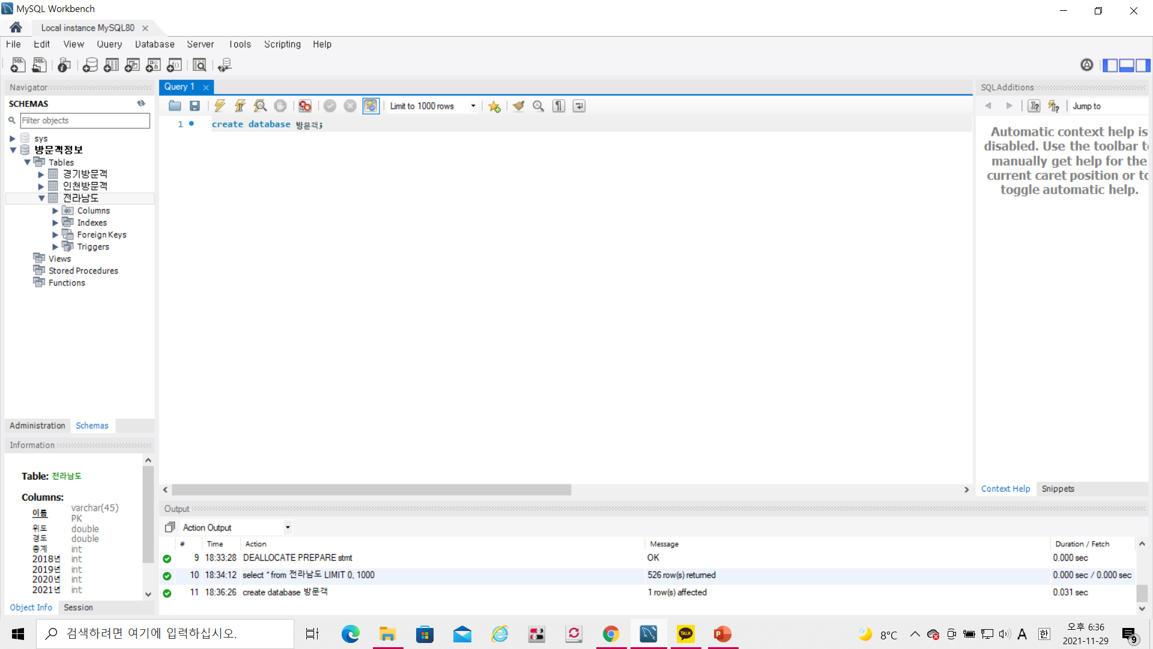
그러면 이러한 화면이 뜰 겁니다. 이제부터 데이터베이스를 생성하겠습니다.
Create database 이름; 입력 후 ctrl+Enter입력해 데이터베이스 생성

Slide 13
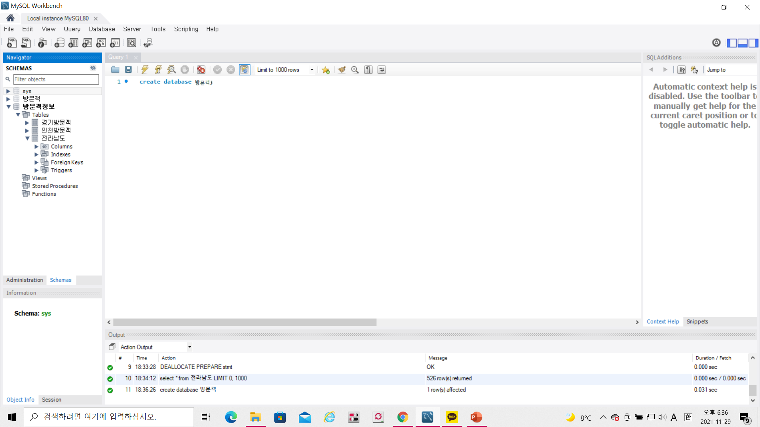
화살표가 가리키는 버튼을 눌러 새로고침

Slide 14
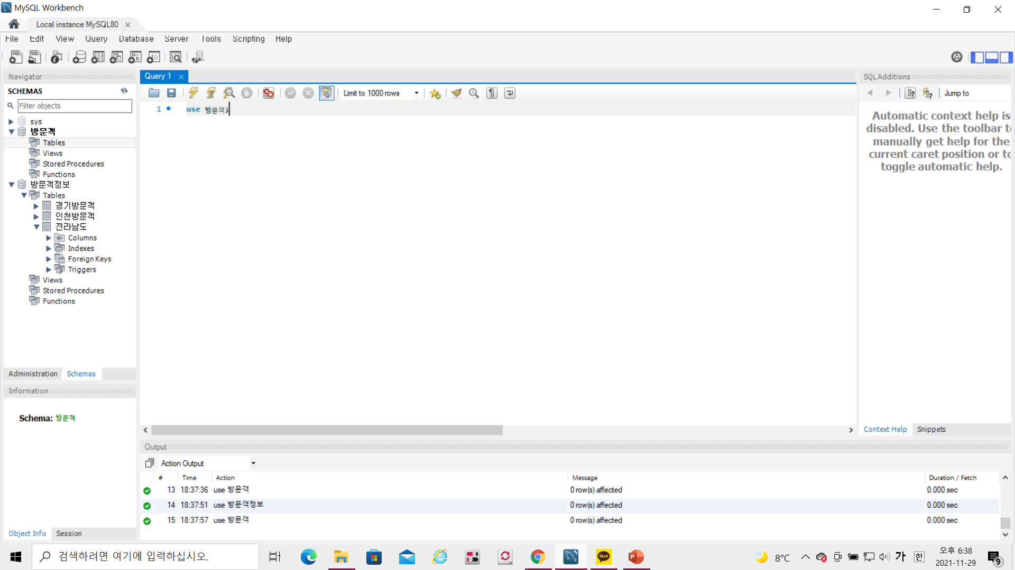
Use 이름; 입력
use를 사용하지 않으면 sql로 데이터베이스나 테이블을 조작할 수 없어요.

Slide 15
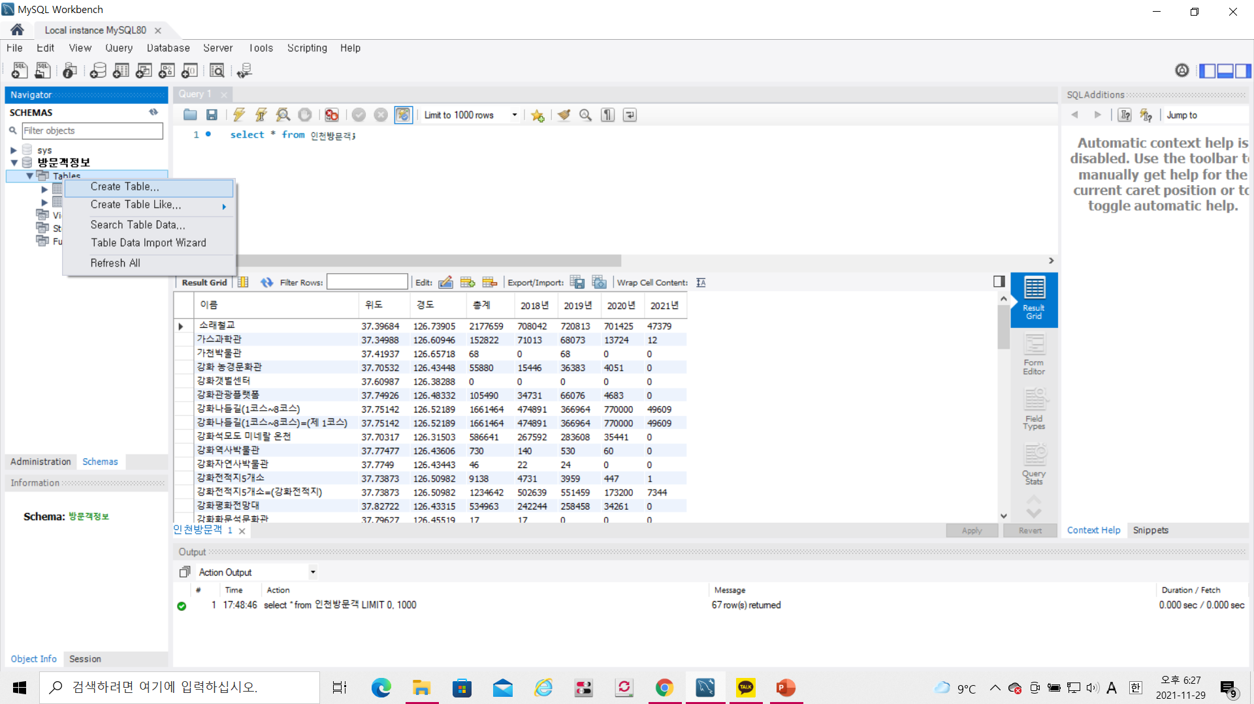
Tables 우클릭 후 Create Table 클릭

Slide 16
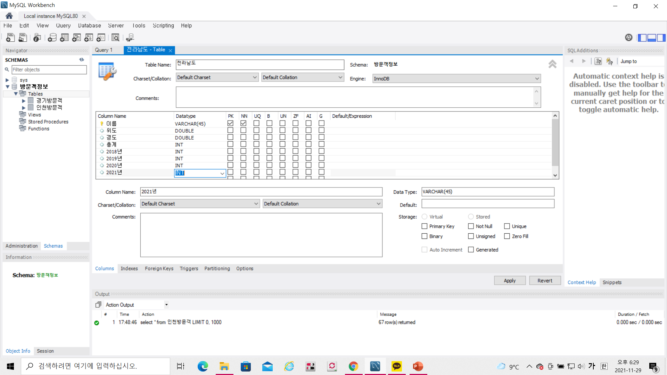
Colunm은 다음과 같이 작성하고 밑에 Apply 버튼을 눌러 테이블 생성

Slide 17
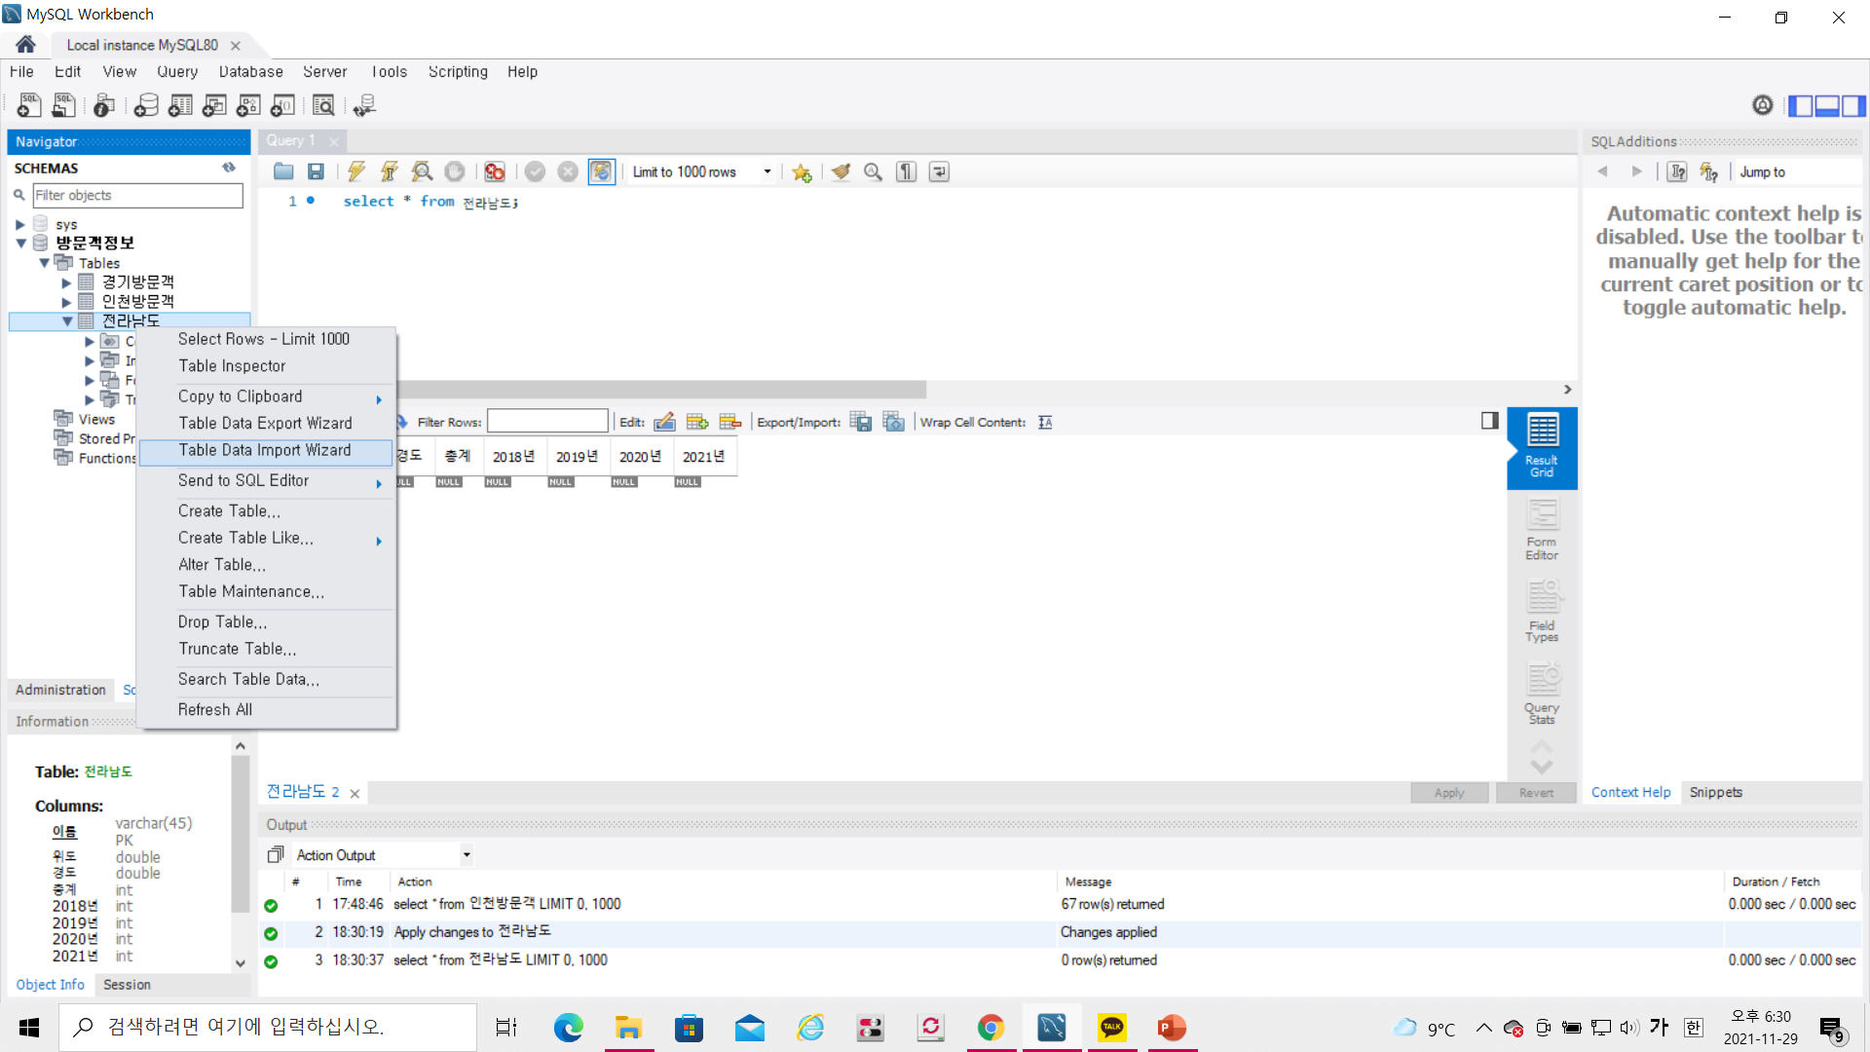
테이블에 csv파일 넣는 방법:
테이블 생성 후 테이블 이름 우클릭 후 Table Data Import Wizard 클릭

Slide 18
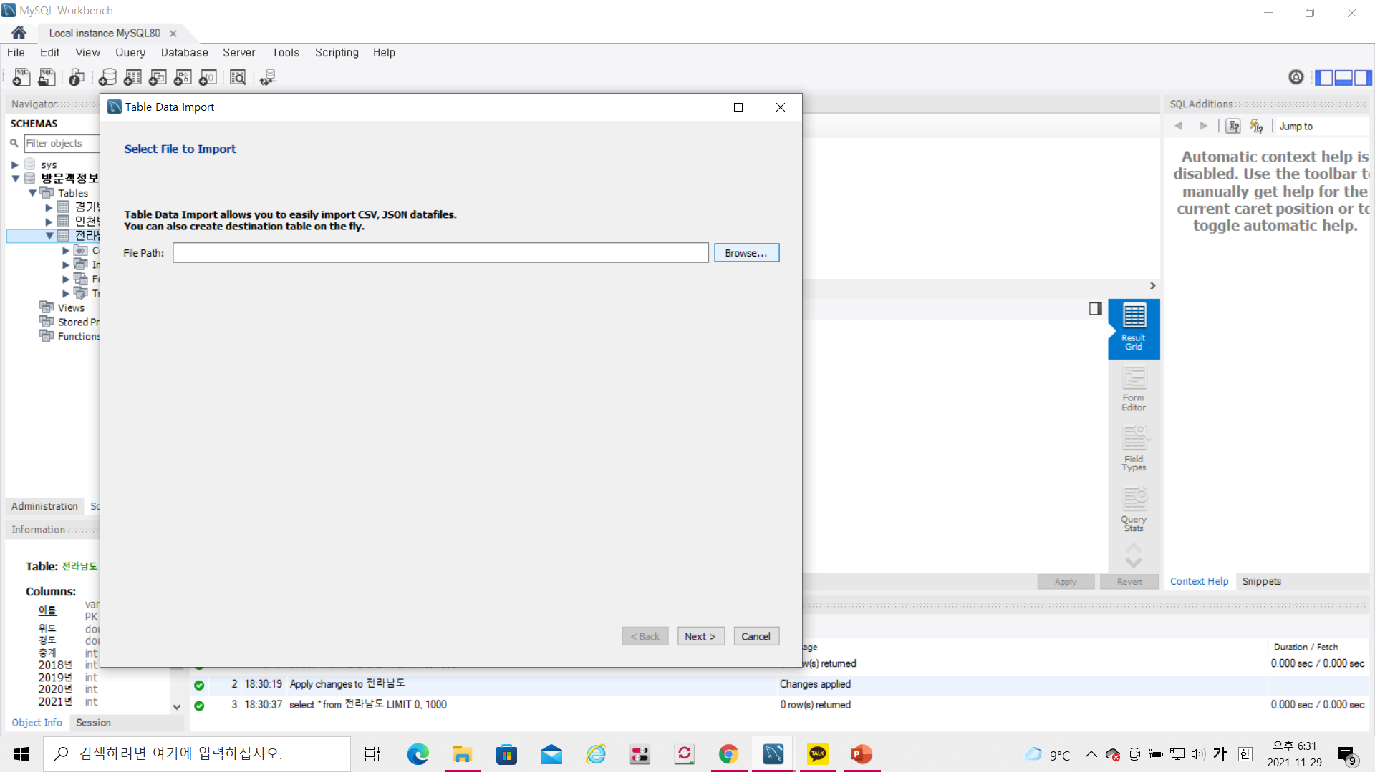
Browse 버튼 눌러 첨부하고 싶은 파일 선택

Slide 19
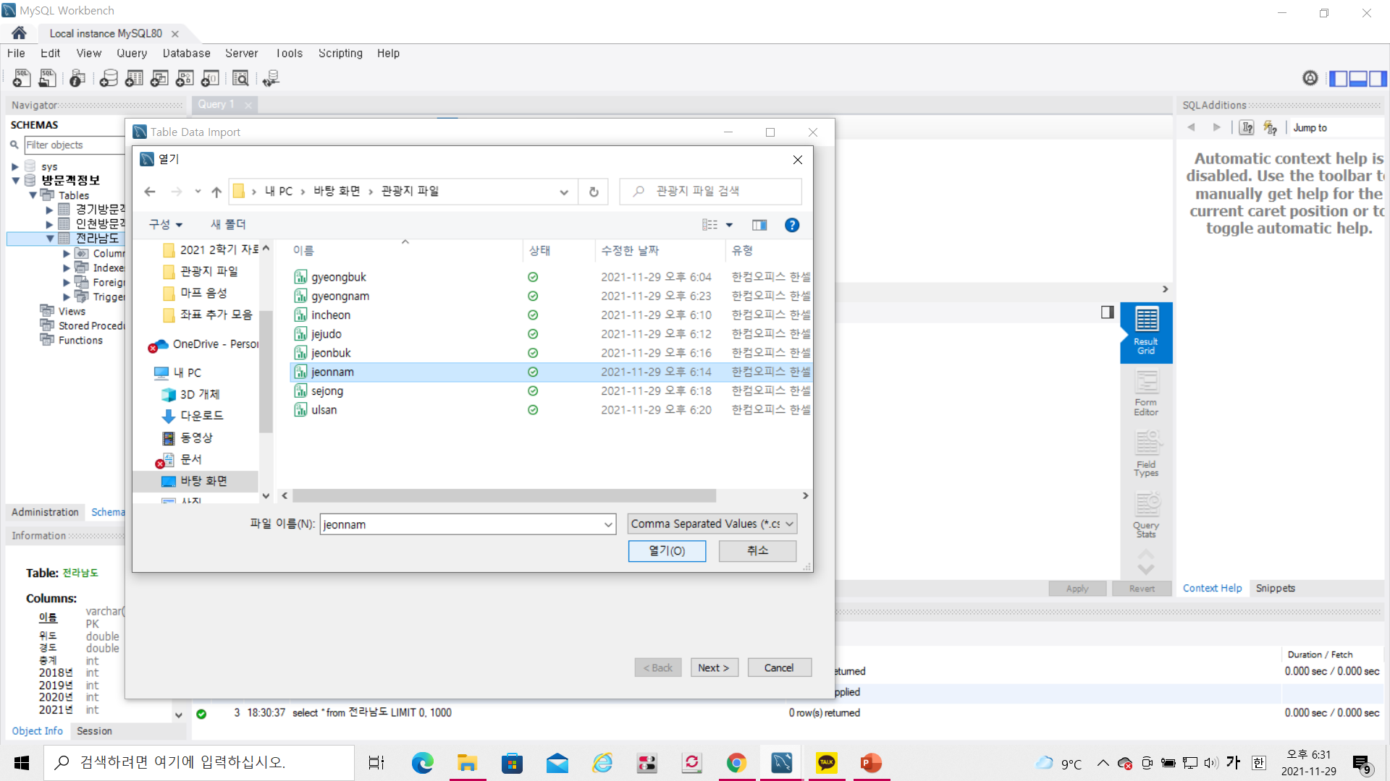
Browse 버튼 눌러 첨부하고 싶은 파일 선택

Slide 20
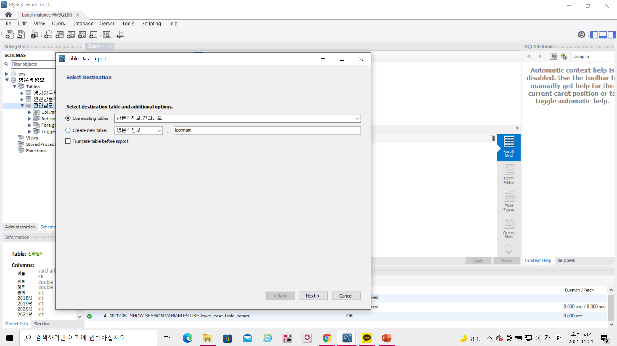
Use existing table 항목에 체크 되어있는 거 확인하고 Next 클릭

Slide 21
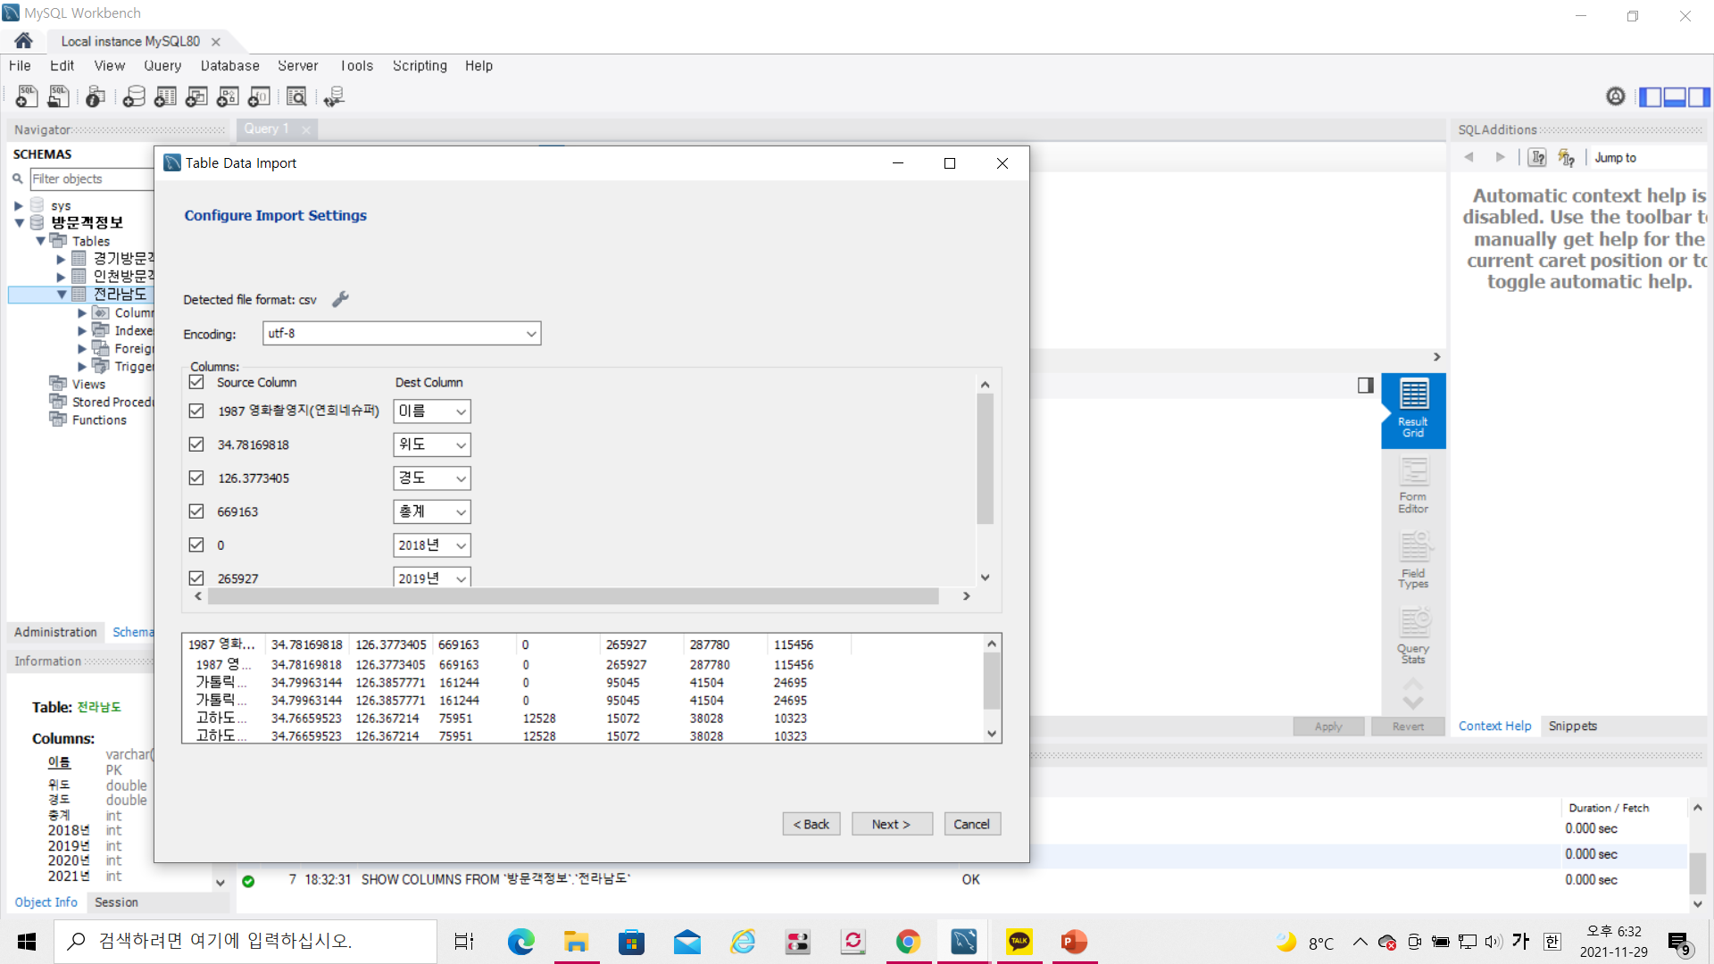
테이블 colunm이랑 파일 데이터가 잘 맞는지 확인하고 Next 클릭

Slide 22
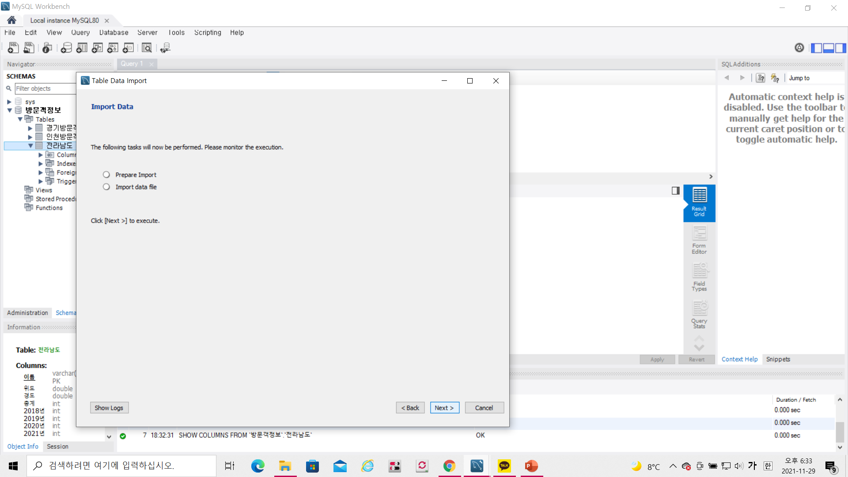
Next 클릭

Slide 23
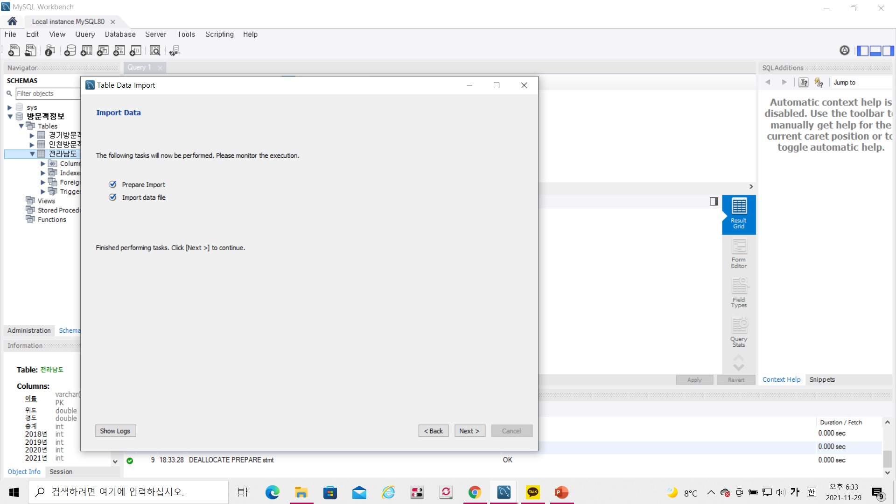
이 두 항목이 모두 체크 되었으면 Next 클릭

Slide 24
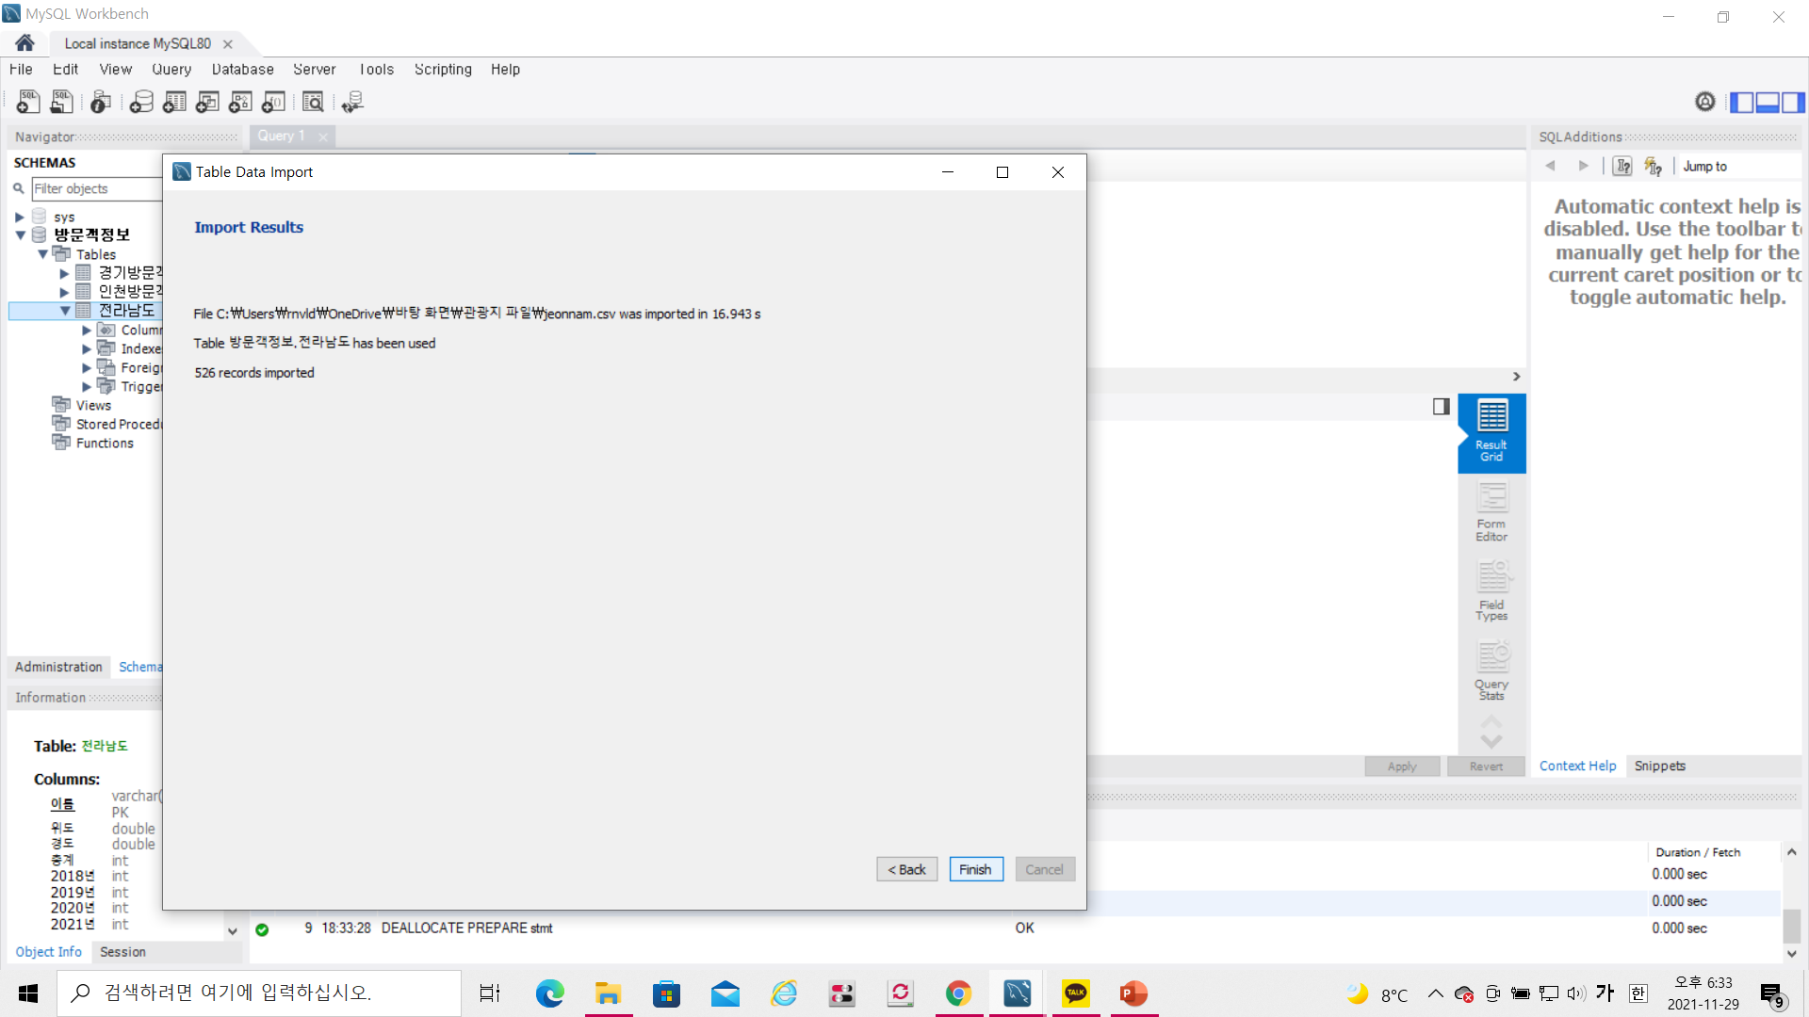
Finish 클릭

Slide 25
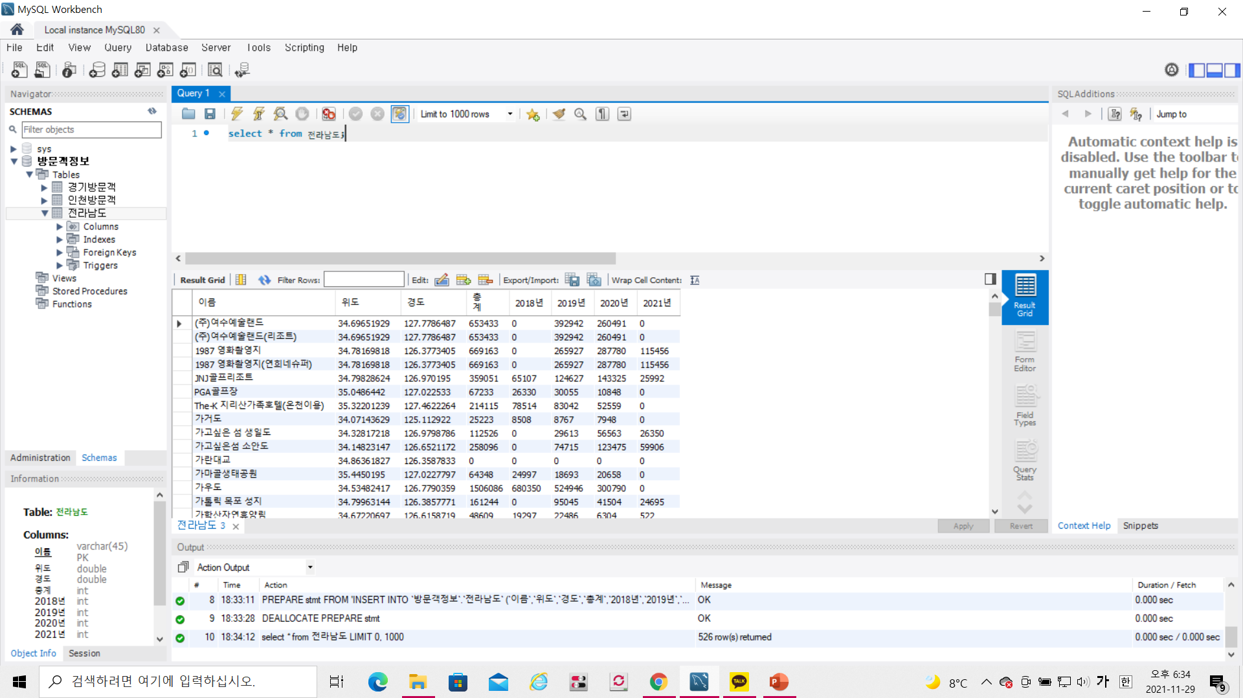
Select * from 이름; 명령으로 데이터베이스 내용 확인
* 대신 다른 colunm 이름을 입력하면 해당 항목만 볼 수 있어요.
ex) select 총계 from 이름;

